Slide 1


Тема: Інвазивні види комах та їх вплив на рослинні угруповання
Автор: Малецька Вероніка Валентинівна​:
Курс навчання : 2 курс​
Заклад освіти: ЦППРК №1 м. Кривий Ріг ​
Відділення МАНУ: Дніпропетровське територіальне відділення​
Населений пункт: м. Кривий Ріг​
Керівник: Аванесян Анна Сергіївна, викладач біології та екології

Slide 2

Мета та завдання дослідження
Мета : дослідити вплив інвазивних комах на рослинні угруповання​
Завдання : ​
- вивчити поняття інвазивних видів ​
- дослідити каштанові мінуючу міль​
- проаналізувати її вплив на рослини​
- зробити висновки​
Об’єкт дослідження: Каштанова мінуюча міль
Вид: Cameraria ohridella.​
​Походження: Балканський півострів.​
​Особливість: личинки живуть всередині листка, проїдаючи «міни» (порожнини), що призводить до відмирання тканин.​
Причина поширення: відсутність природних ворогів у наших екосистемах

Slide 3







Поняття інвазивних видів
Екзотичне походження
Агресивне розмноження
Екологічний тиск
Види, що потрапляють у нове середовище за межами свого природного ареалу внаслідок діяльності людини.
Відсутність природних ворогів (хижаків, паразитів) дозволяє популяції зростати в геометричній прогресії.
Інвазія веде до витіснення місцевих видів, зміни структури ґрунтів та деградації рослинних угруповань.

Slide 4

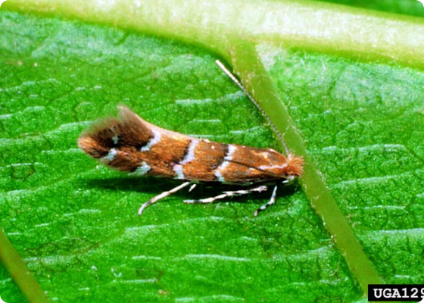
Біологічна характеристика
Вид: Каштанова мінуюча міль.
Опис: Дрібний метелик розмахом крил до 10 мм. Крила рудо-коричневі з білими поперечними смужками.
•
Вперше виявлена у 1985 році (оз. Охрид, Македонія).
•
Вузький спеціаліст: вражає переважно Гіркокаштан звичайний (Aesculus hippocastanum).
•
Здатна давати 3-5 поколінь за один вегетаційний період.

Slide 5



Хронологія експансії в Європі
1998
1985
Реєстрація перших вогнищ в Україні (Закарпаття)
Виявлення біля озера Охрид (Македонія)
1989
2024
Перша поява в Австрії та Центральній Європі
Окупація майже всього європейського ареалу каштана
Швидкість розселення забезпечується антропогенним фактором: транспортними потоками та вітром.

Slide 6
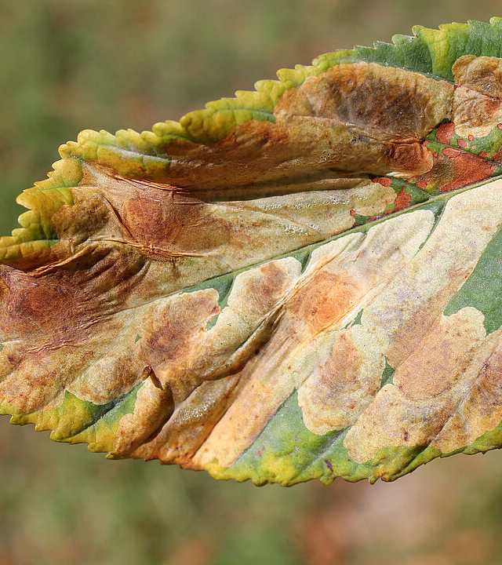
Механізм ураження листя
Формування "мін"
Личинки молі проникають всередину листка і виїдають паренхіму (м'які тканини). Це утворює характерні руді плями, які називають мінами.
Масове ураження призводить до:
•
Блокування фотосинтезу на 70-90%.
•
Порушення водного обміну рослини.
•
Передчасного опадання листя вже у серпні.

Slide 7





Стадії розвитку шкідника
Яйце
Личинка
Лялечка
Імаго
Відкладається на верхню частину листка. За сезон одна самиця дає сотні яєць.
Головна руйнівна стадія. Проходить 5-6 віків розвитку всередині листка.
Зимує в опалому листі. Витримує морози до -25°C завдяки захисній коконі.
Дорослий метелик. Живе лише кілька днів для розмноження.

Slide 8
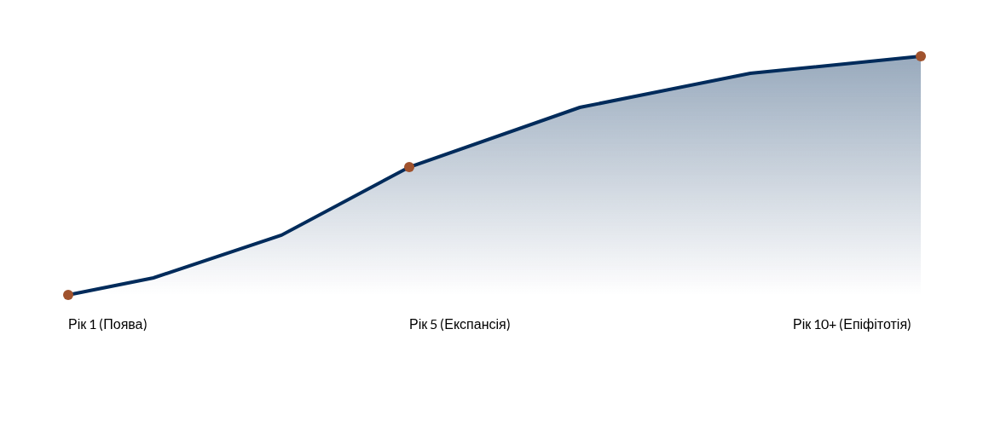
Динаміка чисельності в новій екосистемі
Експоненціальне зростання популяції призводить до повної дефоліації дерев у масштабах міста.

Slide 9
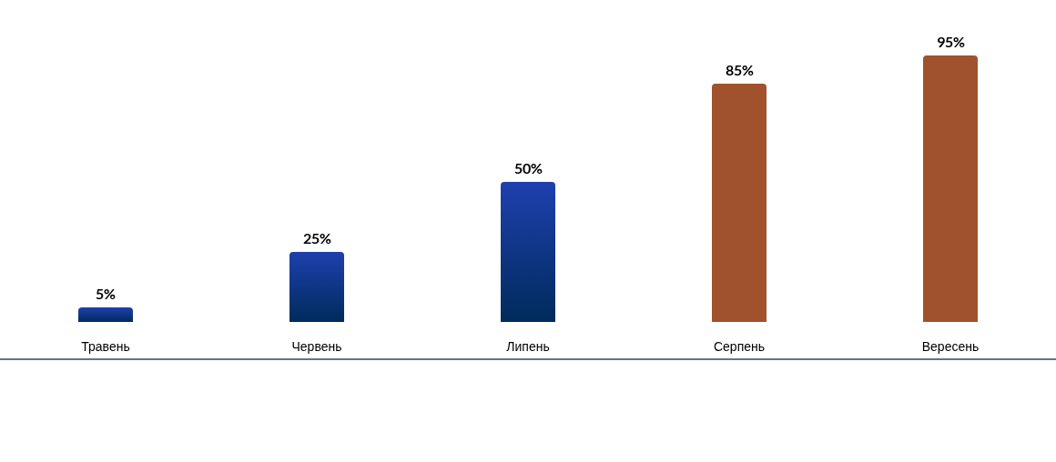
Відсоток пошкодженої площі листка (%)
До кінця літа дерево втрачає майже всю функціональну площу листя, що провокує повторне цвітіння та виснаження.

Slide 10
Аналіз методів боротьби зі шкідником
Метод контролю | Ефективність | Переваги | Недоліки
Збір та утилізація листя | Висока (60-80%) | Екологічність, дешевизна | Трудомісткість
Ендотерапія (ін'єкції) | Дуже висока (>95%) | Тривала дія (2 роки) | Дорого, травмує стовбур
Феромонні пастки | Середня | Моніторинг популяції | Не знищує всю популяцію
Біологічний метод | Низька (поки що) | Природний баланс | Мала кількість ентомофагів

Slide 11
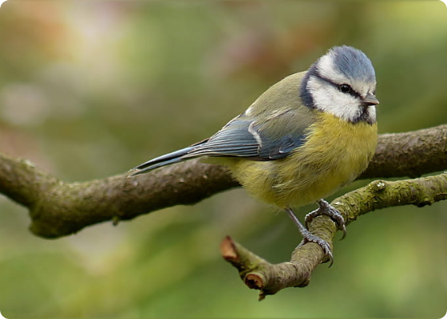
Адаптація місцевих екосистем
Природні вороги (Ентомофаги)
Екосистема починає "відповідати" на інвазію. Останні дослідження показують:
Синиці (Parus major): Поступово навчаються розривати міни та поїдати личинок.
•
•
Наїзники (Ichneumonidae): Починають паразитувати на лялечках молі.
Хижі клопи: Також включили міль до свого раціону.
Це дає надію на стабілізацію популяції в майбутньому без агресивного втручання людини.

Slide 12
Дякую за увагу!

